Slide 1
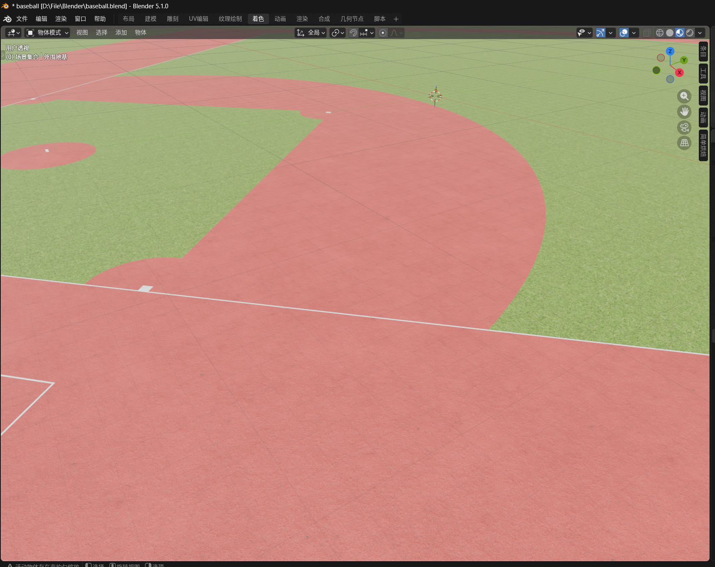
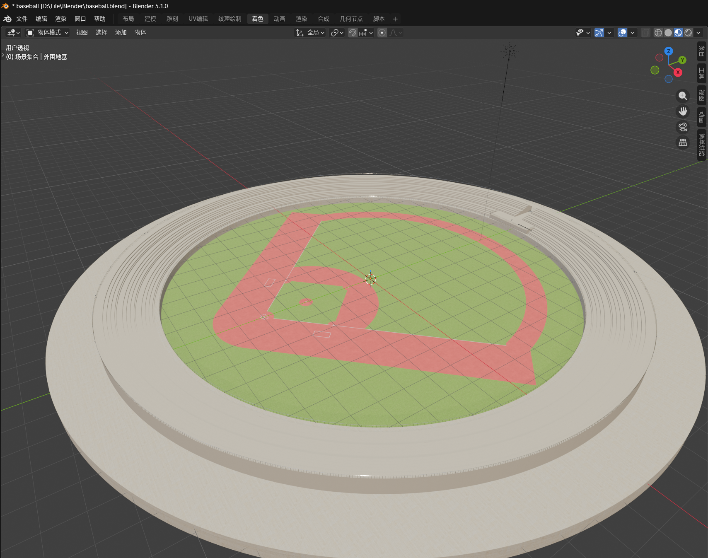
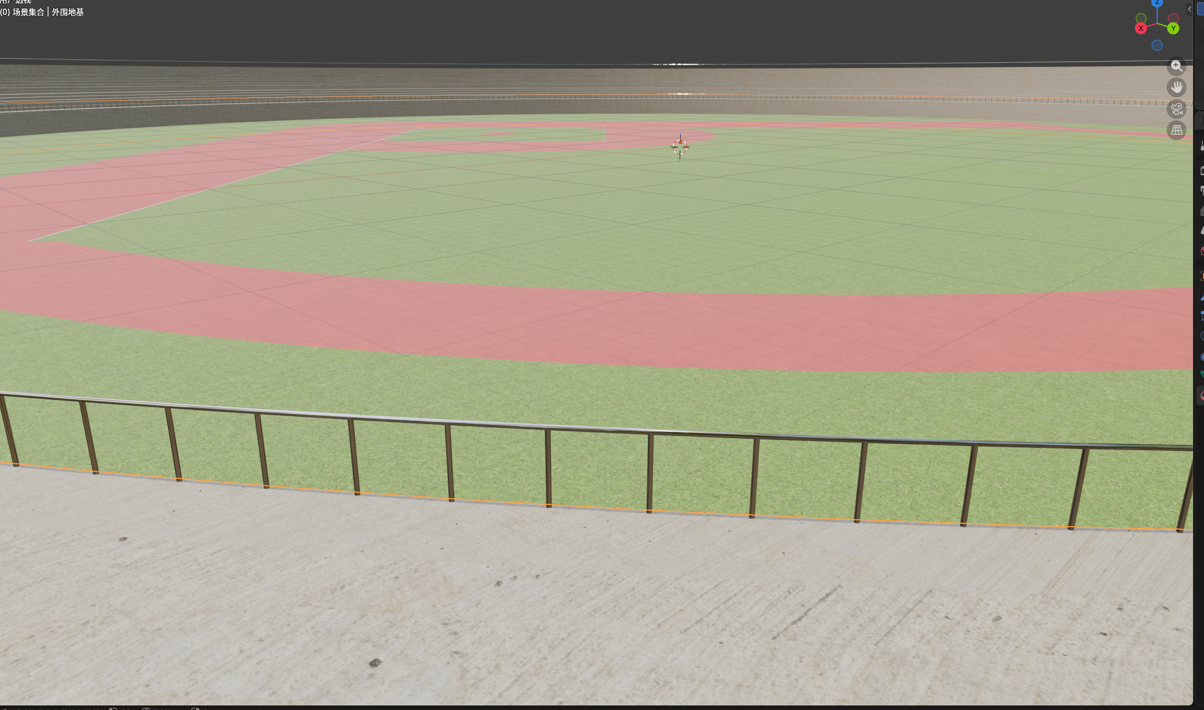
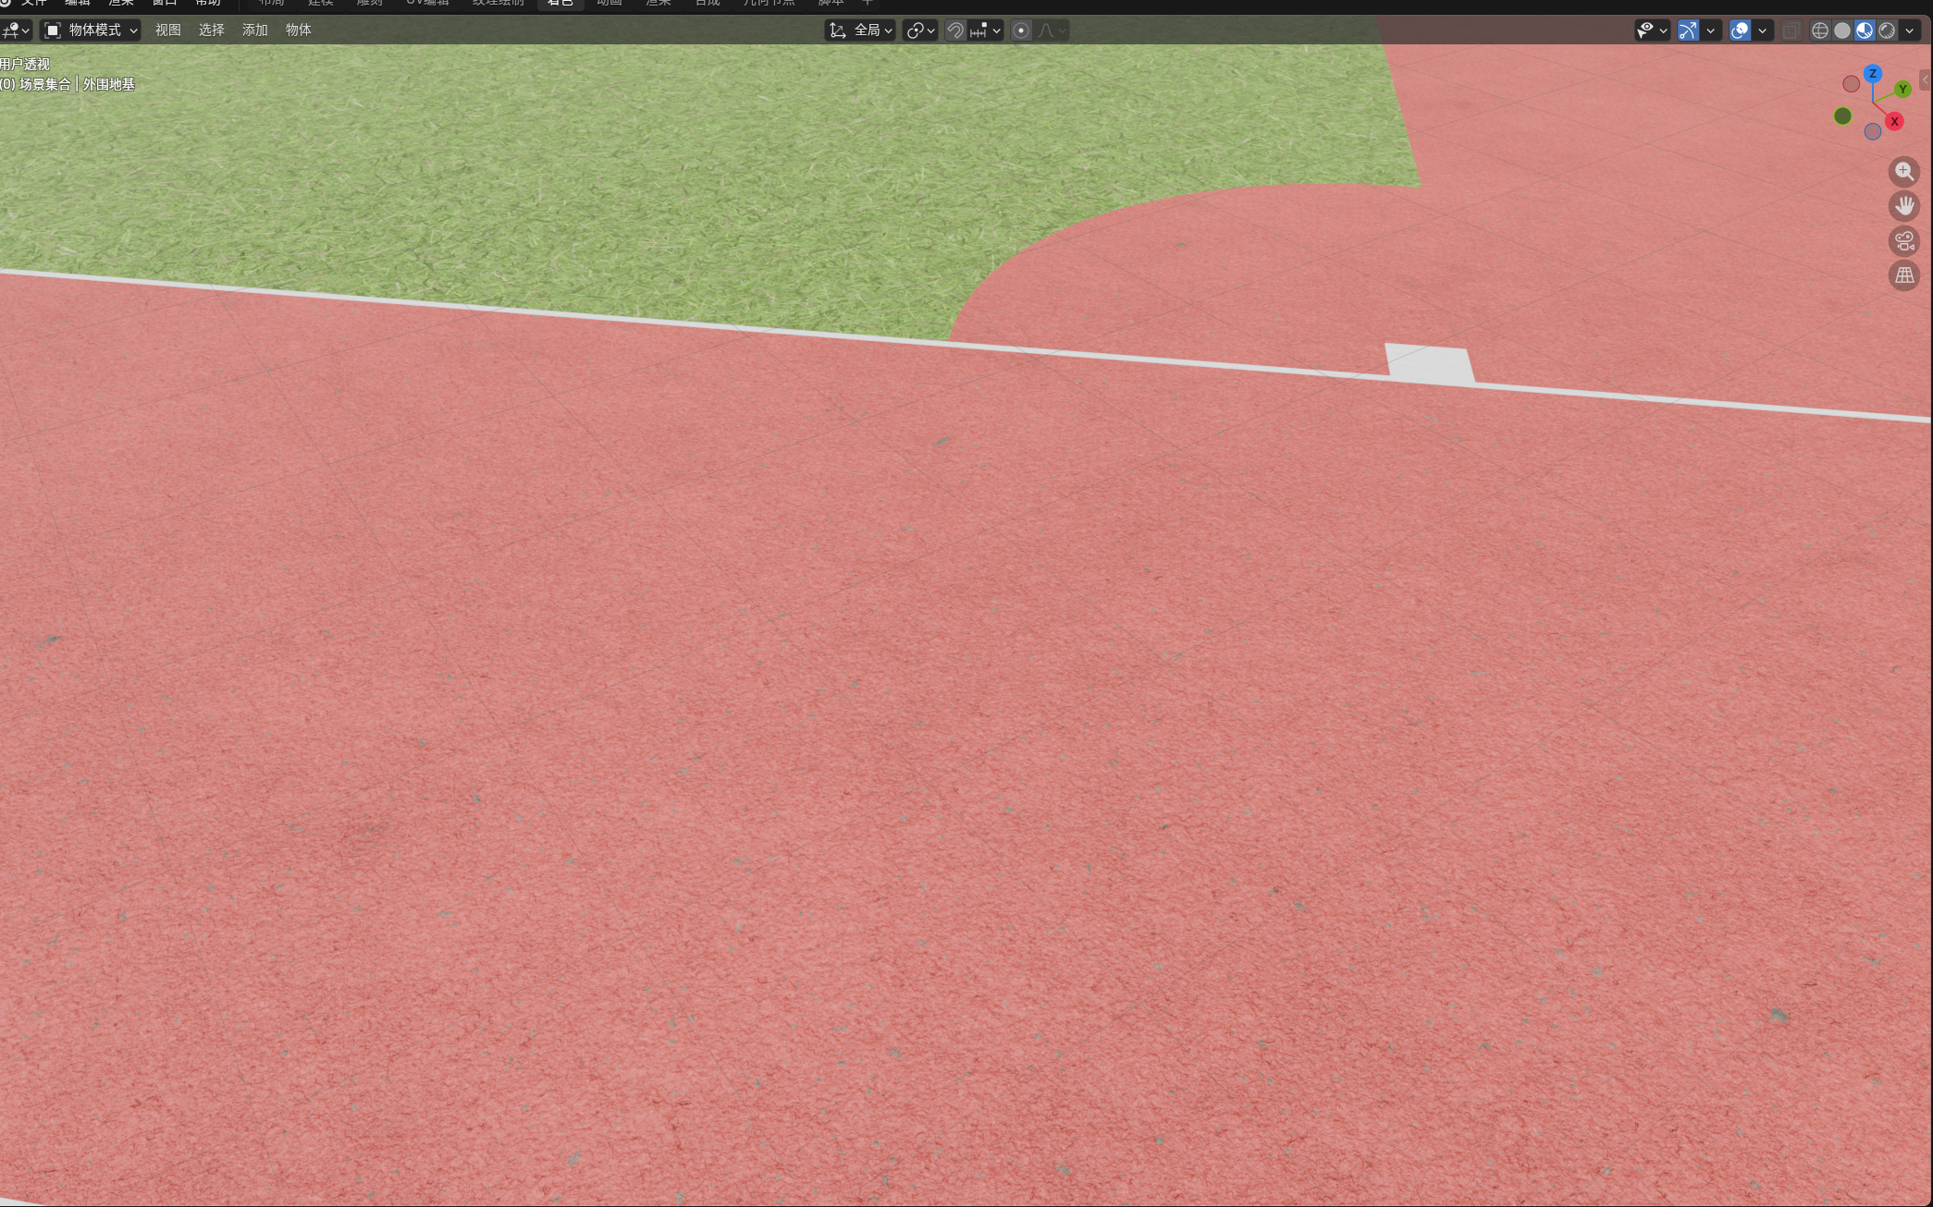
棒球场主题建模，材质贴图
材质贴图细节：

Slide 2


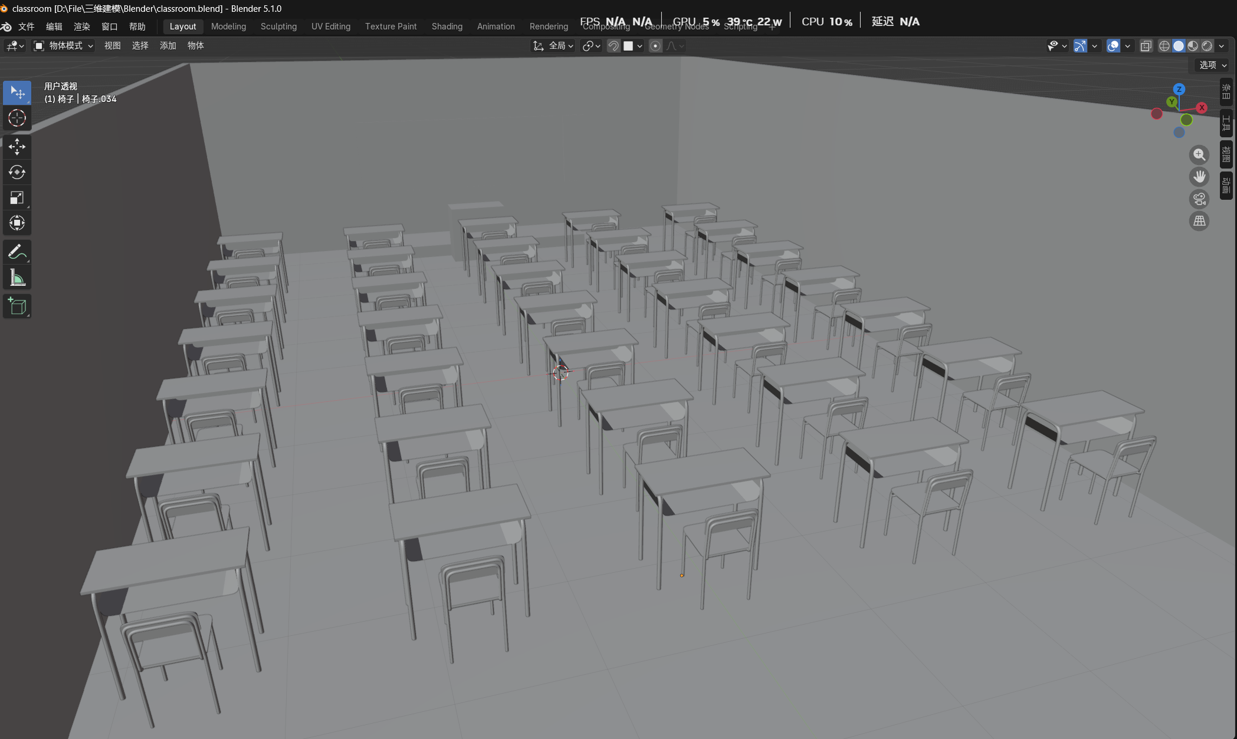



已烘焙贴图
下一周计划：
完善棒球场细节（包含球员准备区，入场口，照明灯与积分LED屏幕）
完善教室与走廊细节建模

